Slide 1
¿Qué artículo de fe es?

Slide 2
La primera venida fue de misericordia y amor, pero la próxima será juicio y justicia.

Slide 3
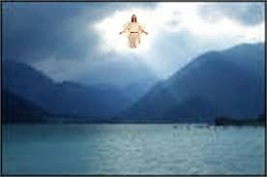
15 Segunda venida

Slide 4
Contiene la verdad, autoridad y la inspiración.

Slide 5
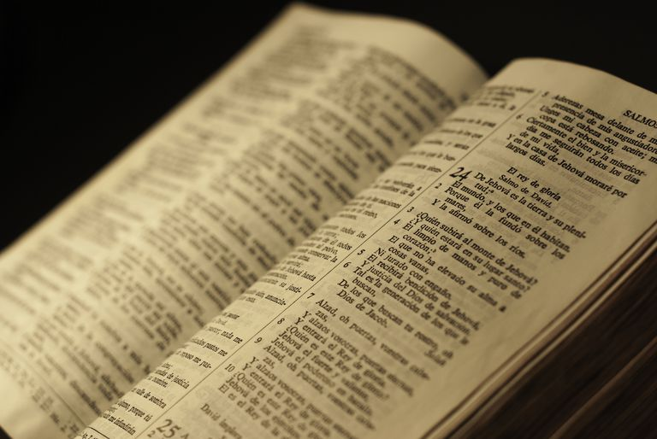
4 Las sagradas escrituras – la Biblia

Slide 6
Dios hace milagros sanando el cuerpo, la mente y el corazon

Slide 7
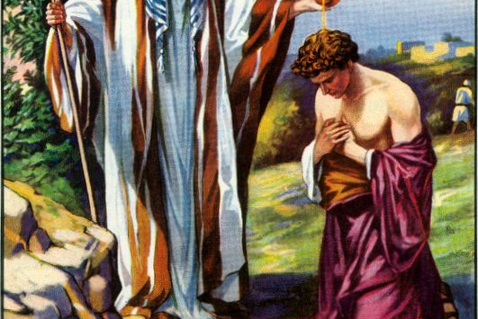
14 Sanidad Divina

Slide 8
Cuando doblas una rodilla y no la dos es muestra de que la persona no es sincera, pero cuando da vuelta completa hacia el lado opuesto indica una completa entrega.

Slide 9

8 Arrepentimiento

Slide 10
Es necesario usar agua para que este rito sea válido.

Slide 11
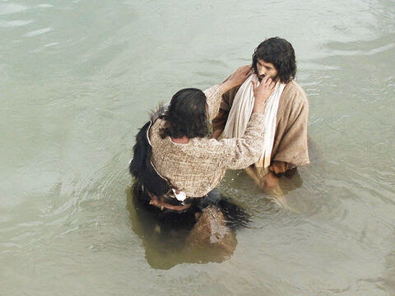
12 Bautismo

Slide 12
Comer pan y vino es requerido para esta ceremonia.

Slide 13
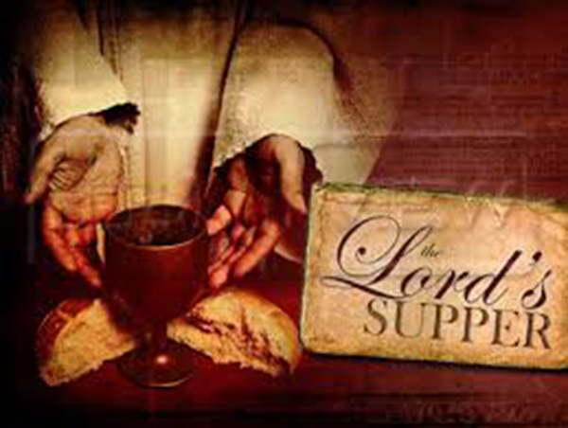
13 La Cena del
Senor
La santa cena

Slide 14
Estuve muerto ahora vivo, fui injusto, pero ya no lo soy, y fui adoptado

Slide 15
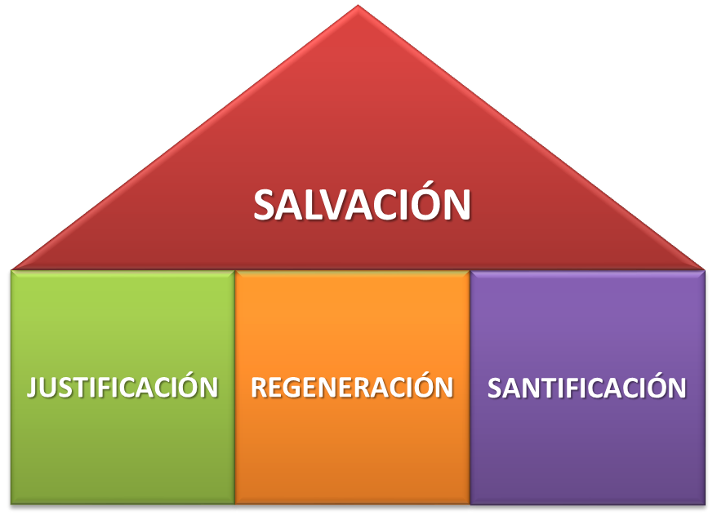
9 Salvacion

Slide 16
Esta es una obra que elimina el poder y dominio del pecado.

Slide 17

10 Santificación
Entera Santificación

Slide 18
Hay una dualidad sin contradicción, pero dependientes la una de la otra.

Slide 19
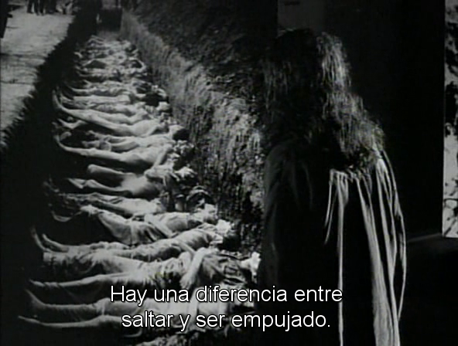
5 El pecado

Slide 20
Conocida como la esposa del cordero, la familia y el pueblo de Dios.

Slide 21
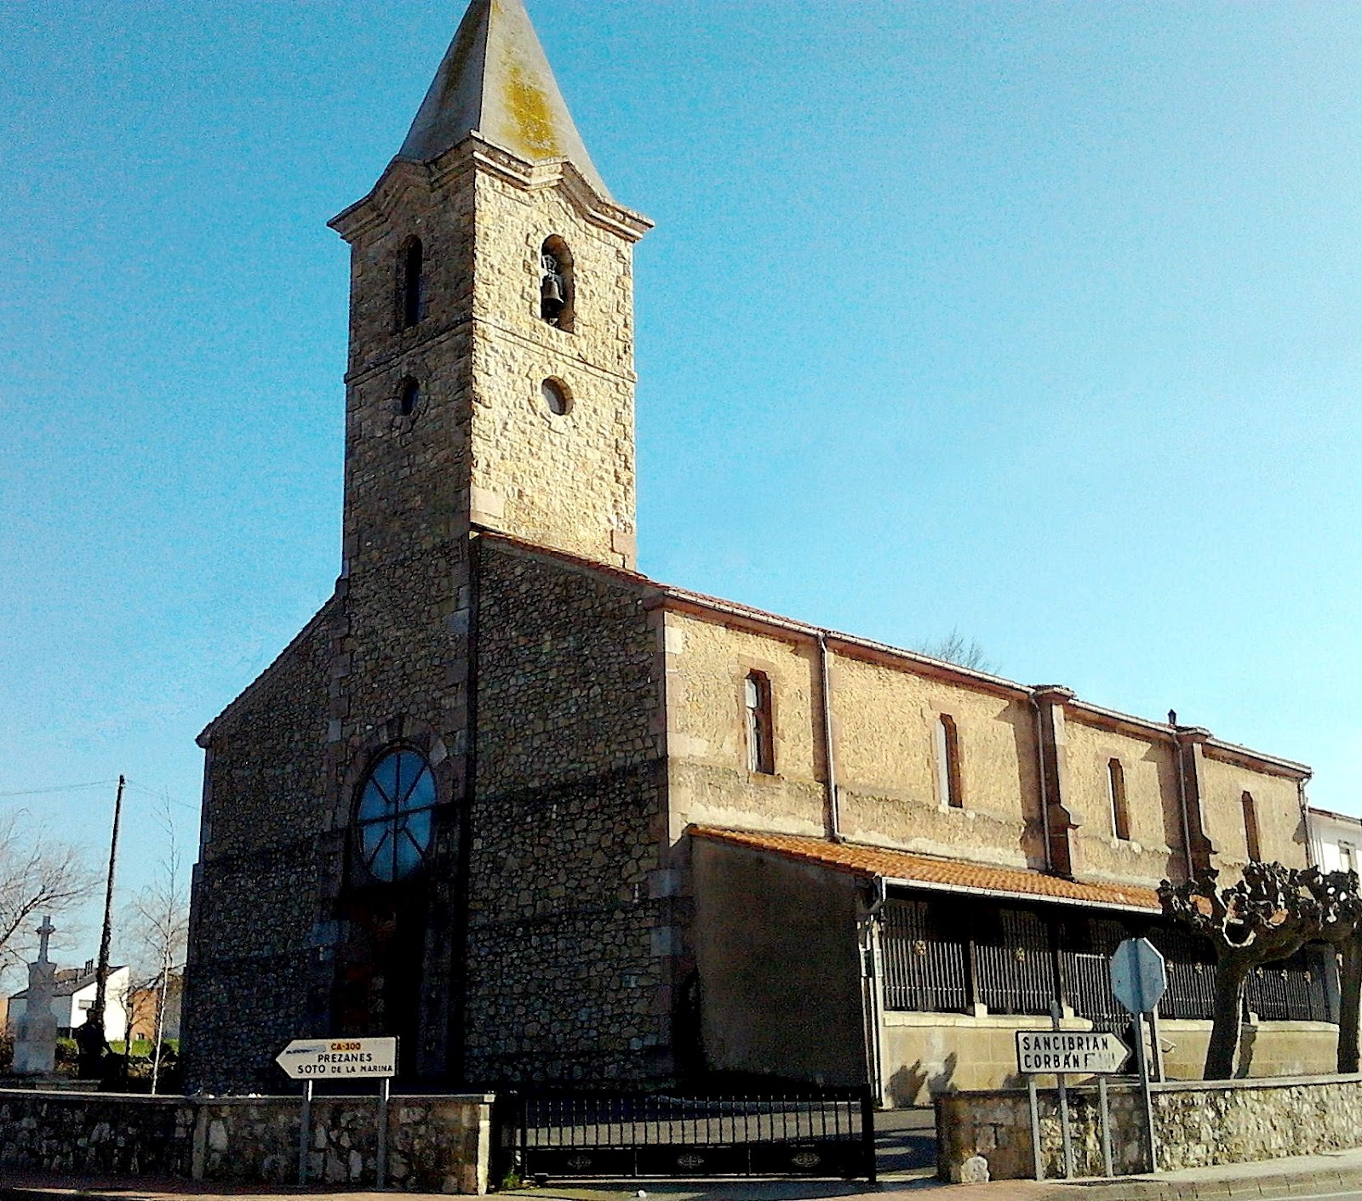
11 La Iglesia

Slide 22
Conocido como el Hijo de Dios y también el Hijo del Hombre. Fundamento de la Iglesia cristiana

Slide 23
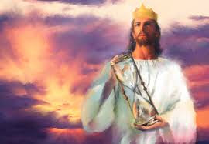
2 Jesucristo

Slide 24
Cuando este mundo pase habrá dos juicios, dos muertes y el pago final.

Slide 25

16 Juicio Final

Slide 26
Estuvo presente en la creación, en el bautismo de Jesus y en la apertura de la iglesia cristiana.

Slide 27
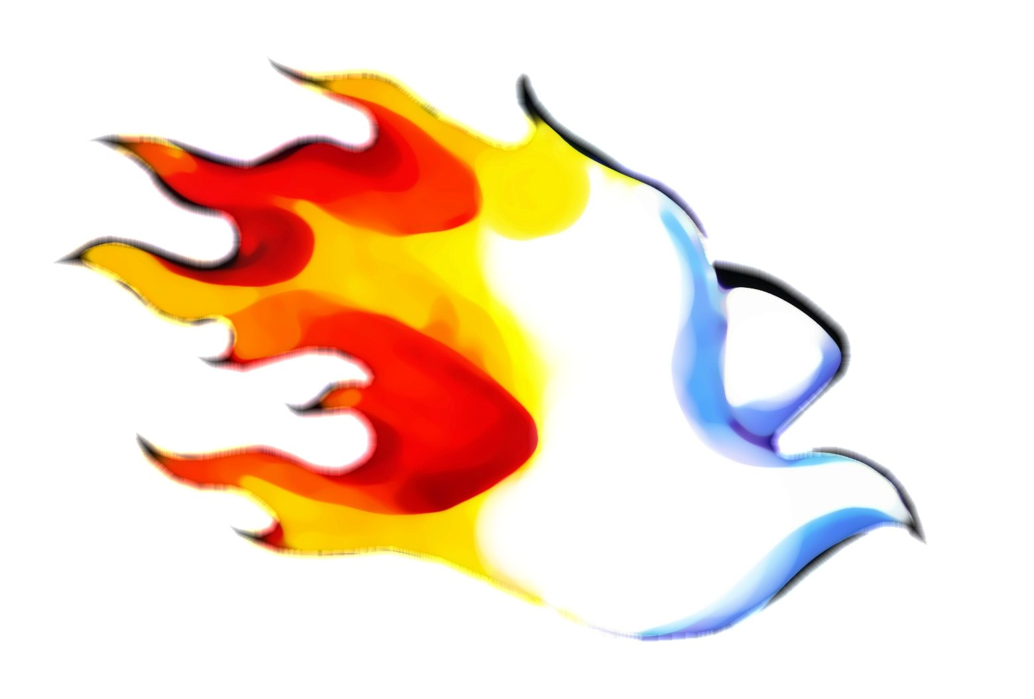
3 Espiritu Santo

Slide 28
Cuando hablan de mi hacen referencia a la cruz, sangre, sacrificio y redención.

Slide 29

6 Expiación

Slide 30
Este es uno de los aspectos de la gracia que precede a la salvación.

Slide 31

7 Gracia Preveniente

Slide 32
Somos tres, no divididos sino unidos en uno.

Slide 33
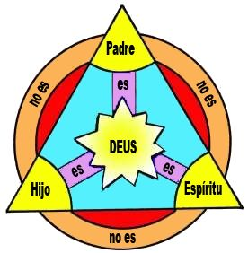
1 Dios Trino

